Slide 1
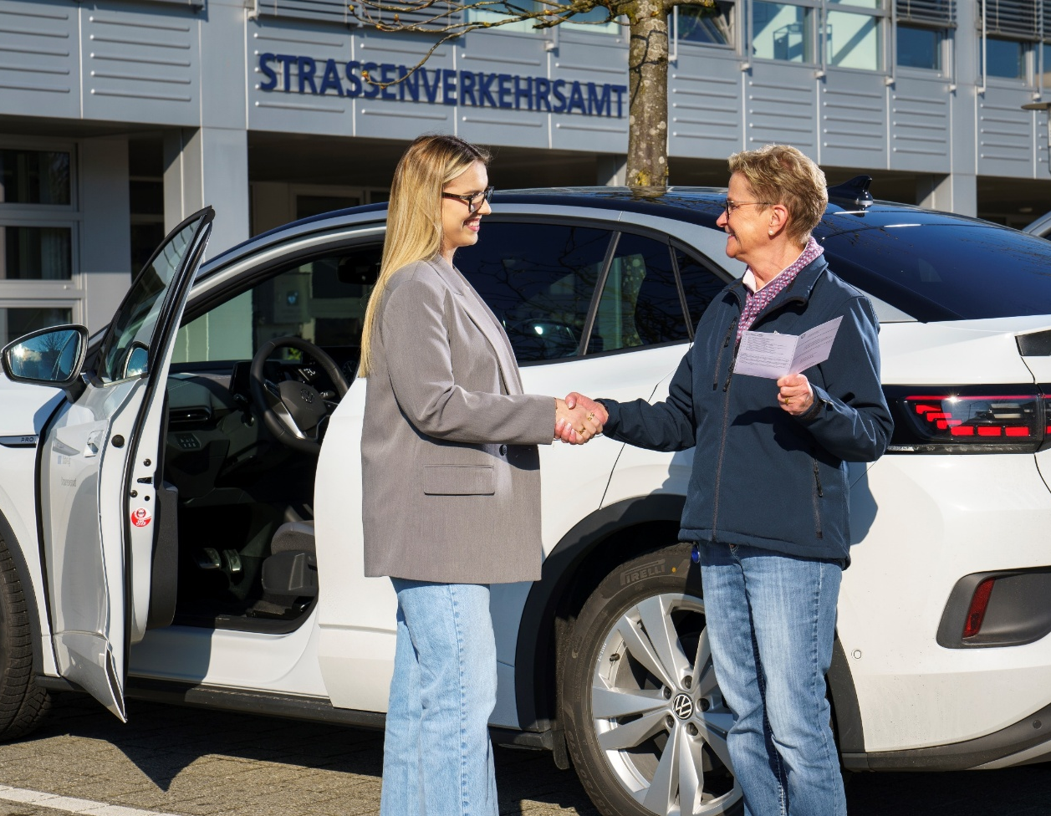
Neue Verkehrssteuern im Kanton Zug
Herbstversammlung, AGVS Sektion Zug
Steinhausen, 13. Oktober 2026

Slide 2
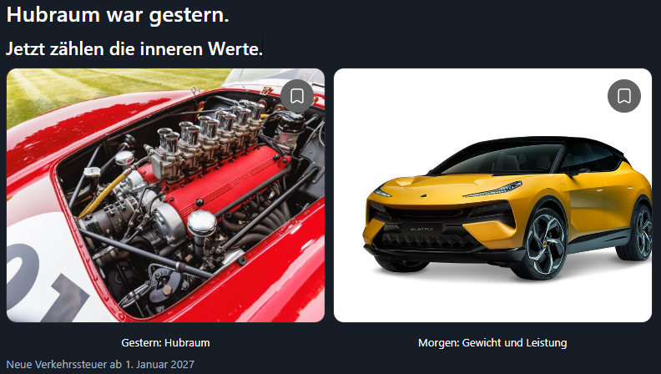
Hubraum war gestern.
Jetzt zählen die inneren Werte.
Notes:
Sie kennen das: Früher war beim Autokauf der Hubraum eine wichtige Grösse. Je mehr Kubik, desto mehr Prestige. Und meistens auch mehr Verkehrssteuern.
Doch die Zeiten ändern sich. Heute haben wir Autos mit kleinen Motoren und beeindruckender Leistung. Und Elektroautos, die ganz ohne Hubraum auskommen, dafür aber ordentlich Gewicht und Leistung auf die Waage beziehungsweise auf die Strasse bringen.
Auch das Strassenverkehrsamt muss deshalb mit der Zeit gehen.
Ab 2027 interessiert uns weniger, was unter der Motorhaube steckt. Dafür umso mehr, was das Auto wiegt und wie viel Leistung es hat.
Man könnte also sagen: Wir wechseln das Steuersystem. Sie dürfen weiterhin die Autos verkaufen. Und die Kundschaft darf weiterhin über die Verkehrssteuern diskutieren.»

Slide 3
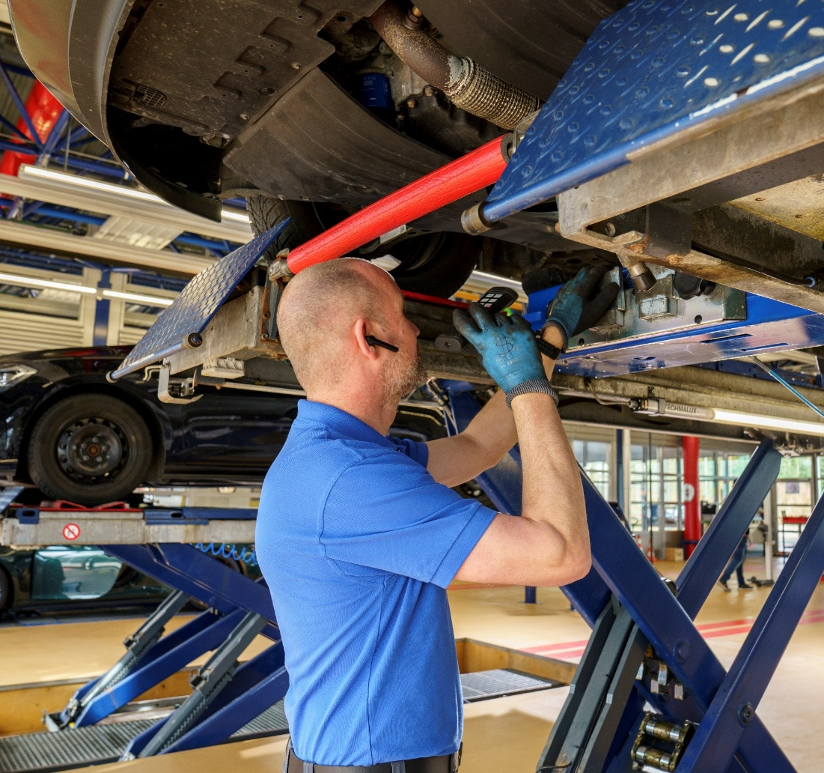
Überblick
Gesetzgebung im Herbst 2024 im Kantonsrat beschlossen
Einführung per 1. Januar 2027
Ziel: moderne und nachhaltige Steuerstruktur, Erhalt Steuersubstrat
Technische Umsetzung anspruchsvoll
Kurzfristige Änderung in Sachen Bonus
Medienkommunikation mit Landingpage, Erklärvideo und Steuerrechner Ende Oktober

Slide 4

Änderungen
Steuerliche Bemessung abhängig von:
  Fahrzeuggewicht
  Motorleistung
Hubraum als Berechnungsrundlage entfällt
Pro 100kg Gesamtgewicht: CHF 8.30
Pro kW Leistung: CHF 1.20
Technologieausgleich für alternative Antriebsarten und Plug-in-Hybrid Fahrzeugen
Anwendung ausschliesslich auf Personenwagen und Motorräder

Slide 5
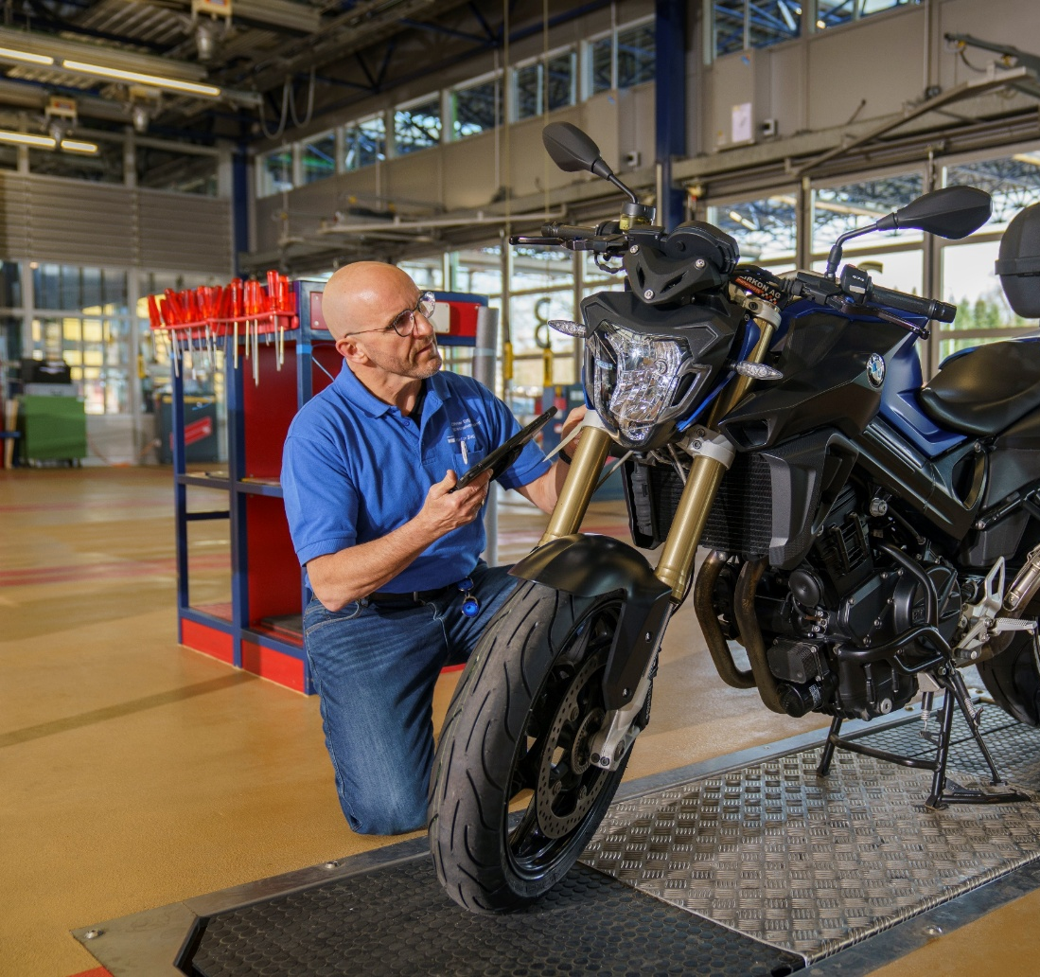
Umsetzung
Kohortenbasierte Umsetzung: Übergangsfrist beim Systemwechsel von zehn Jahren
Einteilung nach Erstzulassung, sogenannte Besitzstandgarantie
Faire und klare Übergangsregel, weniger grosse Steuersprünge
Bonus für Fahrzeuge mit tiefem CO₂-Ausstoss, auf max. zwei Jahre befristet

Slide 6

Bonus: Worum geht es?
Der Bonus reduziert die Jahressteuer für besonders effiziente Personenwagen
Der Bonus ist eine Ermässigung, keine separate Steuer
Die Mindeststeuer von 40 Franken/Jahr bleibt vorbehalten.
Dauer: Jahr der Erstinverkehrssetzung plus das Kalenderjahr danach
Bei Halterwechsel gilt die Restdauer auch für die Nachfolge

Slide 7

Bonusberechtigung
Fahrzeugkategorie «Personenwagen»
1. Inverkehrssetzung ab 1. Januar 2027
Energieeffizienz-Kategorie A oder B gemäss Energieetikette des Bundes
CO₂ -Emmissionswert tiefer als die Hälfte des aktuellen Bundeszielwerts
Aktueller Richtwert: 93.6g CO₂ /km, d.h. die Schwelle liegt bei < 46.8 g CO₂ /km

Slide 8

Themenspeicher
Angepasste Öffnungszeiten, am Freitag über den Mittag geöffnet
Revision der Gebührenverordnung im Strassenverkehr, Reduktion um ca. 25%
Digitalisierungsprojekte bei den Führerausweisen (Ebene Bund)
Voicebot «Nick 2.0»
Kundenbefragung Ende November

Slide 9

Herzlichen Dank und gute Fahrt
Landing-Page (in Bearbeitung)
zg.ch/de/mobilitaet-reisen/strassenverkehr/verkehrssteuer2027uer 2027

